Slide 1
UNIVERSIDAD NACIONAL AUTÓNOMA DE MÉXICO COLEGIO DE CIENCIAS Y HUMANIDADES PLANTEL AZCAPOTZALCO
Psicología II
DESAMOR
Echevarría Buendía Karen Monserrath
Díaz González Elizabeth
María Escalona Gustavo
Rodríguez López Víctor Manuel
Salinas Hernández Zuemy Mariana
GRUPO 614 10 abril 2013
Profesora Amalia Pichardo Hernández

Slide 2
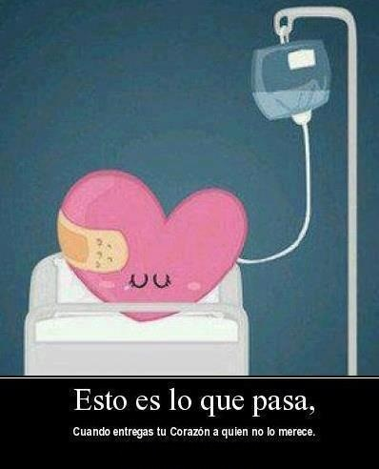
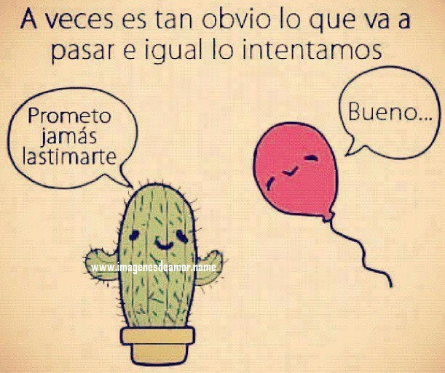
Desamor
El desamor implica la desilusión de una relación de amor establecida.
El desamor no empieza hasta que el amor no termina.

Slide 3
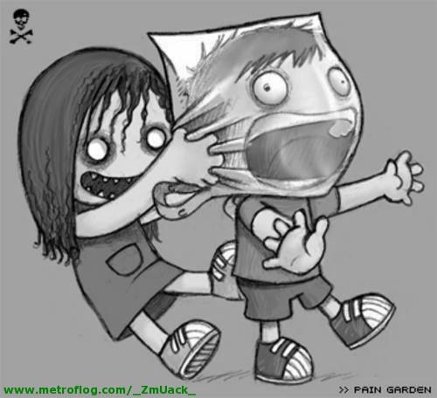
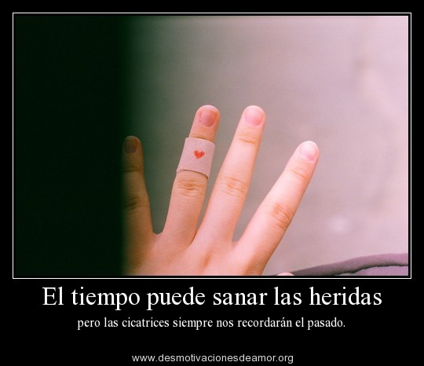
Ante la desilusión las transformaciones de la personalidad se van a suceder en dos proyecciones
La reorganización de sus concepciones sobre la psicología amorosa

Slide 4
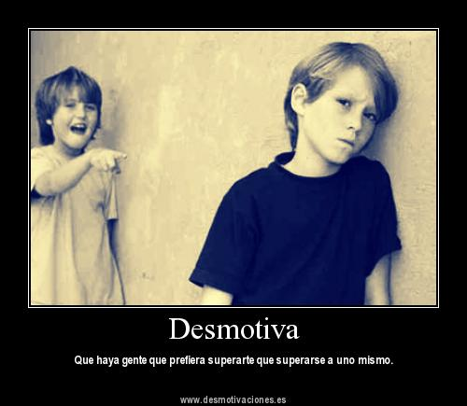
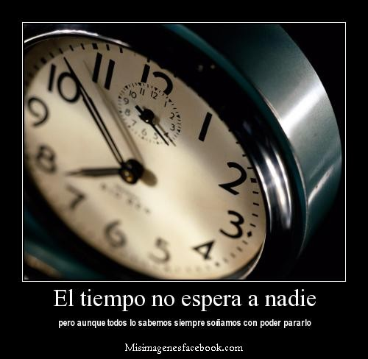
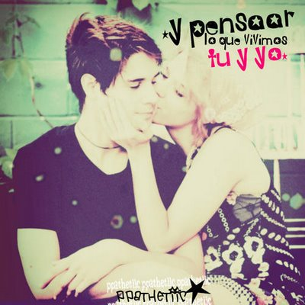
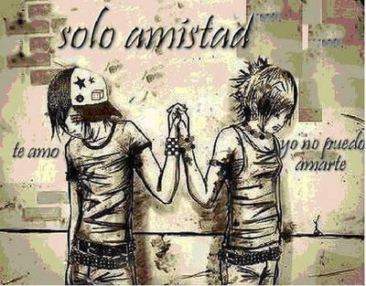
La recolocación de un sujeto ante el otro:

Slide 5
*El desamor puede haberse desarrollado a lo largo del mismo proceso amoroso, amor y desamor pueden estar compartiendo situaciones.
*El amor es una manera de construir una relación selecta intrínseca y bidireccional. Cuando una de las partes no está a la altura del código privado, explícito y tácito, que los dos enamorados han ido construyendo, la probabilidad del desamor crece, y sus primeras apariciones o signos hacen actos de presencia en las escenas íntimas.

Slide 6
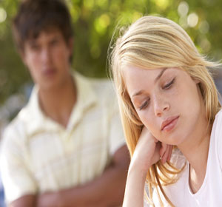
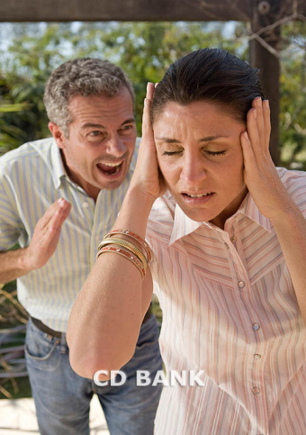
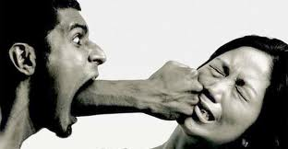
Algunas de las pequeñas señales que desenamoran pasan por una extensa variedad de desatenciones, desmemorizaciones, detalles poco elegantes, incumplimientos de palabra, ausencia de colaboraciones.
De esta serie de cosas pueden surgir momentos de crisis, con escenificaciones de gritos y frases radicales, en los que se pone seriamente en duda el valor del otro en la vida de uno.
El lugar que ocupa deja de ser tan seguro y a la vez tan necesario.
La primera mención o visión de abandonar o ser abandonado es terrible. Pone nombre a algo que no se desea que ocurra pero, en definitiva, pone nombre a una hipótesis perfectamente realista y realizable. Cuantas más veces lo ponga, cuanto más se recurra a esa hipótesis más cerca se está de cumplirla.

Slide 7
Un día sabes que ya no le/la quieres.
dejas que siga su camino permitiéndote seguir tú el tuyo
el vocabulario adopta las formas frías

Slide 8
los saludos civilizados ocultan una gran pena.
las despedidas ya no miran a los ojos.
pérdida de relación afectiva
un vacío amoroso y esto suena a negativo

Slide 9
es un gran cambio en tu organigrama personal.
deseos e intimidades
tus confidencias y planes
tus atenciones
tus horas

Slide 10
Los desamores pasan por momentos revulsivos
ira, irritación
Traena la memoria presente antiguas situaciones
no se han perdonado
afrentas que se han pasado por alto
momentos del pasado que vuelven
nunca fueron del todo olvidaos

Slide 11
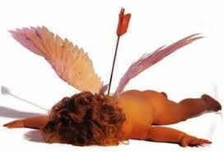
Se dice que “el tiempo lo cura todo”; en realidad no cura “nada”.

Slide 12
Las parejas concluyen su relación por muchas razones:
Convivencialidad imposible
Desacuerdos en cuestiones capitales
interferencias de terceros (la familia, de otros amantes,…)
Decisiones de cambio de vidas no seguibles (reubicaciones geográficas, viajes,…).

Slide 13
El desamor tiene muchas versiones póstumas
Cada forma es tan lícita como cualquier otra. Tiene que convencer a las partes.
Nada de aspavientos, llantos y malestar emocional.
Un análisis de la cuestión es preparar la mortaja para lo muerto tratando de hacerlo bien para que no se descomponga en nuestras narices.
Cuando el muerto está muerto se le entierra, hay un periodo de duelo, hay un periodo de aflicción y luego el imperio de lo actual vence lo que sucedió.

Slide 14
El desamor, en todas sus versiones, se alimenta del desencanto y lleva a la soledad y distancia de la gente.

Slide 15
INTELIGENCIA=CAPACIDAD DE ADAPTACIÓN
Su futuro dependería de su capacidad de adaptación al nuevo panorama sin la presencia de aquella persona tan fundamental

Slide 16
el desamor como la ruptura de una relación que puede suceder en la mayoría de casos de manera unilateral, es decir un miembro de la pareja desea poner fin mientras el otro aun quiere mantener la relación, o bilateral, cuando son ambos miembros los que descubren que su historia de amor no puede continuar pero el sufrimiento ocasionado es intenso. En ambos casos el proceso es doloroso, pero cuando la ruptura es unilateral, conlleva peores estados emocionales y físicos para ambos, pues un miembro se siente abandonado y el otro poseerá sentimientos de culpa y quizás ambos mantendrán una sensación de fracaso. .

Slide 17
Fracaso individual y social puede causar problemas físicos derivados del estrés y la ansiedad y graves trastornos psicológicos, llegando a estados depresivos, incluso la persona abandonada puede manifestar ideas suicidas. Y cuando enfermamos por amor, nos estamos dejando llevar por las sensaciones negativas que produce el desamor, nos controlan hasta el punto de poder volvernos esclavos o dependientes, por lo que de un proceso normal de duelo ante la pérdida del ser amado, pasamos a un proceso patológico que conlleva a una depresión mayor que debe ser tratada por un especialista. Tres de las causas que promueven estos estados negativos (patológicos o normales) cuando aparece el desamor son: La ruptura de una relación se entiende como un fracaso personal y social. El desamor conlleva los mismos patrones que un estado de duelo por la muerte de alguien querido. El desamor conlleva los mismos patrones biológicos que la sensación de abandono en el bebé por parte de su vinculo afectivo (la madre) .

Slide 18
Biología del desamor Y nos queda una última cuestión que subrayar en cuanto al desamor en los seres humanos y es intentar responder a la pregunta de por qué el ser humano siente desamor cuando es abandonado por su pareja. Para hallar una respuesta satisfactoria vamos a recurrir aEduardo Punset y a las investigaciones llevadas a cabo por él, recogidas en su libro: “El Viaje al Amor (2007)”. Las investigaciones científicas sobre el desamor han descubierto que cuando este ocurre, en nuestro cerebro acontecen una serie de cambios: el hipotálamo segrega una hormona liberadora de corticotropina (CRH) considerada esta como la molécula del miedo, y esta hormona produce a su vez la hormona (ACTH), esta llega a las glándulas suprarrenales y las estimulan para que liberen cortisol, que es la hormona del estrés. Con lo que el desamor desata como mínimo dos estados en el ser humano, miedo y estrés. .

Slide 19
Las investigaciones de Punset indican que la clave del desamor está en la infancia. Pues se ha descubierto que hay una gran semejanza entre la ansiedad de la separación de los niños (de la madre) y el desamor en los adultos, según el autor: “El rechazo de la pareja o el desamor evocan los primitivos y poderosos sentimientos infantiles azuzados por el alejamiento de los seres queridos”. Parece que nacemos con mecanismos innatos programados para establecer fuertes vínculos afectivos, que en un primer momento la protagonista de este vínculo será la madre y de adultos, la pareja escogida. Y cuando estos vínculos se rompen por un desamor suena la señal de alarma fisiológica del miedo a la muerte y el abandono

Slide 20
Esto explica que de adultos nos comportemos como niños cuando nos deja el ser querido, puesto que biológicamente no disponemos de más herramientas para hacer frente a este desamor que las que teníamos de bebés ante el abandono de la madre (mismas hormonas y mecanismos biológicos). En definitiva, los mecanismos por los que un bebé se desespera cuando es abandonado por su madre son los mismos que se activan cuando de adultos nos abandona nuestra pareja, por lo que las respuestas para hacer frente a este suceso doloroso son innatas y no han cambiado desde la infancia a la adultez, por ello todo ser humano atraviesa por esta sensación de abandono, miedo, ansiedad y tristeza cuando es víctima de un desamor y ya dependerá de otros factores (como el apoyo psicológico de amigos y familiares, etc.) cuánto tiempo durará en nosotros estas sensaciones negativas de perdida.

Slide 21
Por lo tanto el desamor puede explicarse biológicamente, como hemos visto, ya que el abandono comporta un estado de ansiedad, que activa el sistema de pánico, haciendo que nos sintamos frágiles y asustados, cuando nuestra pareja nos deja. Los expertos como la antropóloga H. Fisher, a esta ansiedad la han denominado: “ansiedad de separación”. Este tipo de ansiedad despierta a otro sistema:“el sistema del estrés”. La idea central de la hipótesis de Fisher y otros investigadores, es que cuando nuestro amado decide dejarnos, en nuestro organismo se disparan las mismas sustancias químicas que contribuyen a enamorarnos (activando ambos sistemas de pánico y de estrés), pero de forma aún más potente, intensificando la pasión, el miedo, la ansiedad, incentivándonos a quejarnos y protestar y a procurar con todo nuestro ánimo retener al amado. Parece que estamos preparados biológicamente para intentar retener a nuestra pareja que nos abandona. El amor, el desamor y el odio están estrechamente ligados, pues los conductos cerebrales que se activan en cada uno de los casos parecen ser los mismos. En definitiva, parece que aun siendo adultos nos comportamos como bebés cuando somos abandonados por nuestra pareja ya que nuestro cerebro utiliza las mismas vías de respuesta ante el abandono de la madre que el desamor entre novios, con lo que podría decirse que estos mecanismos son innatos y por ello todos los seres humanos pasamos por esta fase de tristeza y desesperación

Slide 22
Gracias
POR NO DORMIRSE

